Slide 1

CHÀO MỪNG QUÝ THẦY CÔ VỀ DỰ GIỜ TIẾT
ỦY BAN NHÂN DÂN QUẬN THANH KHÊ
TRƯỜNG TH NGUYỄN TRUNG TRỰC
TOÁN LỚP 1
Giáo viên: Lê Thị Hồng Kim

Slide 2


Slide 3
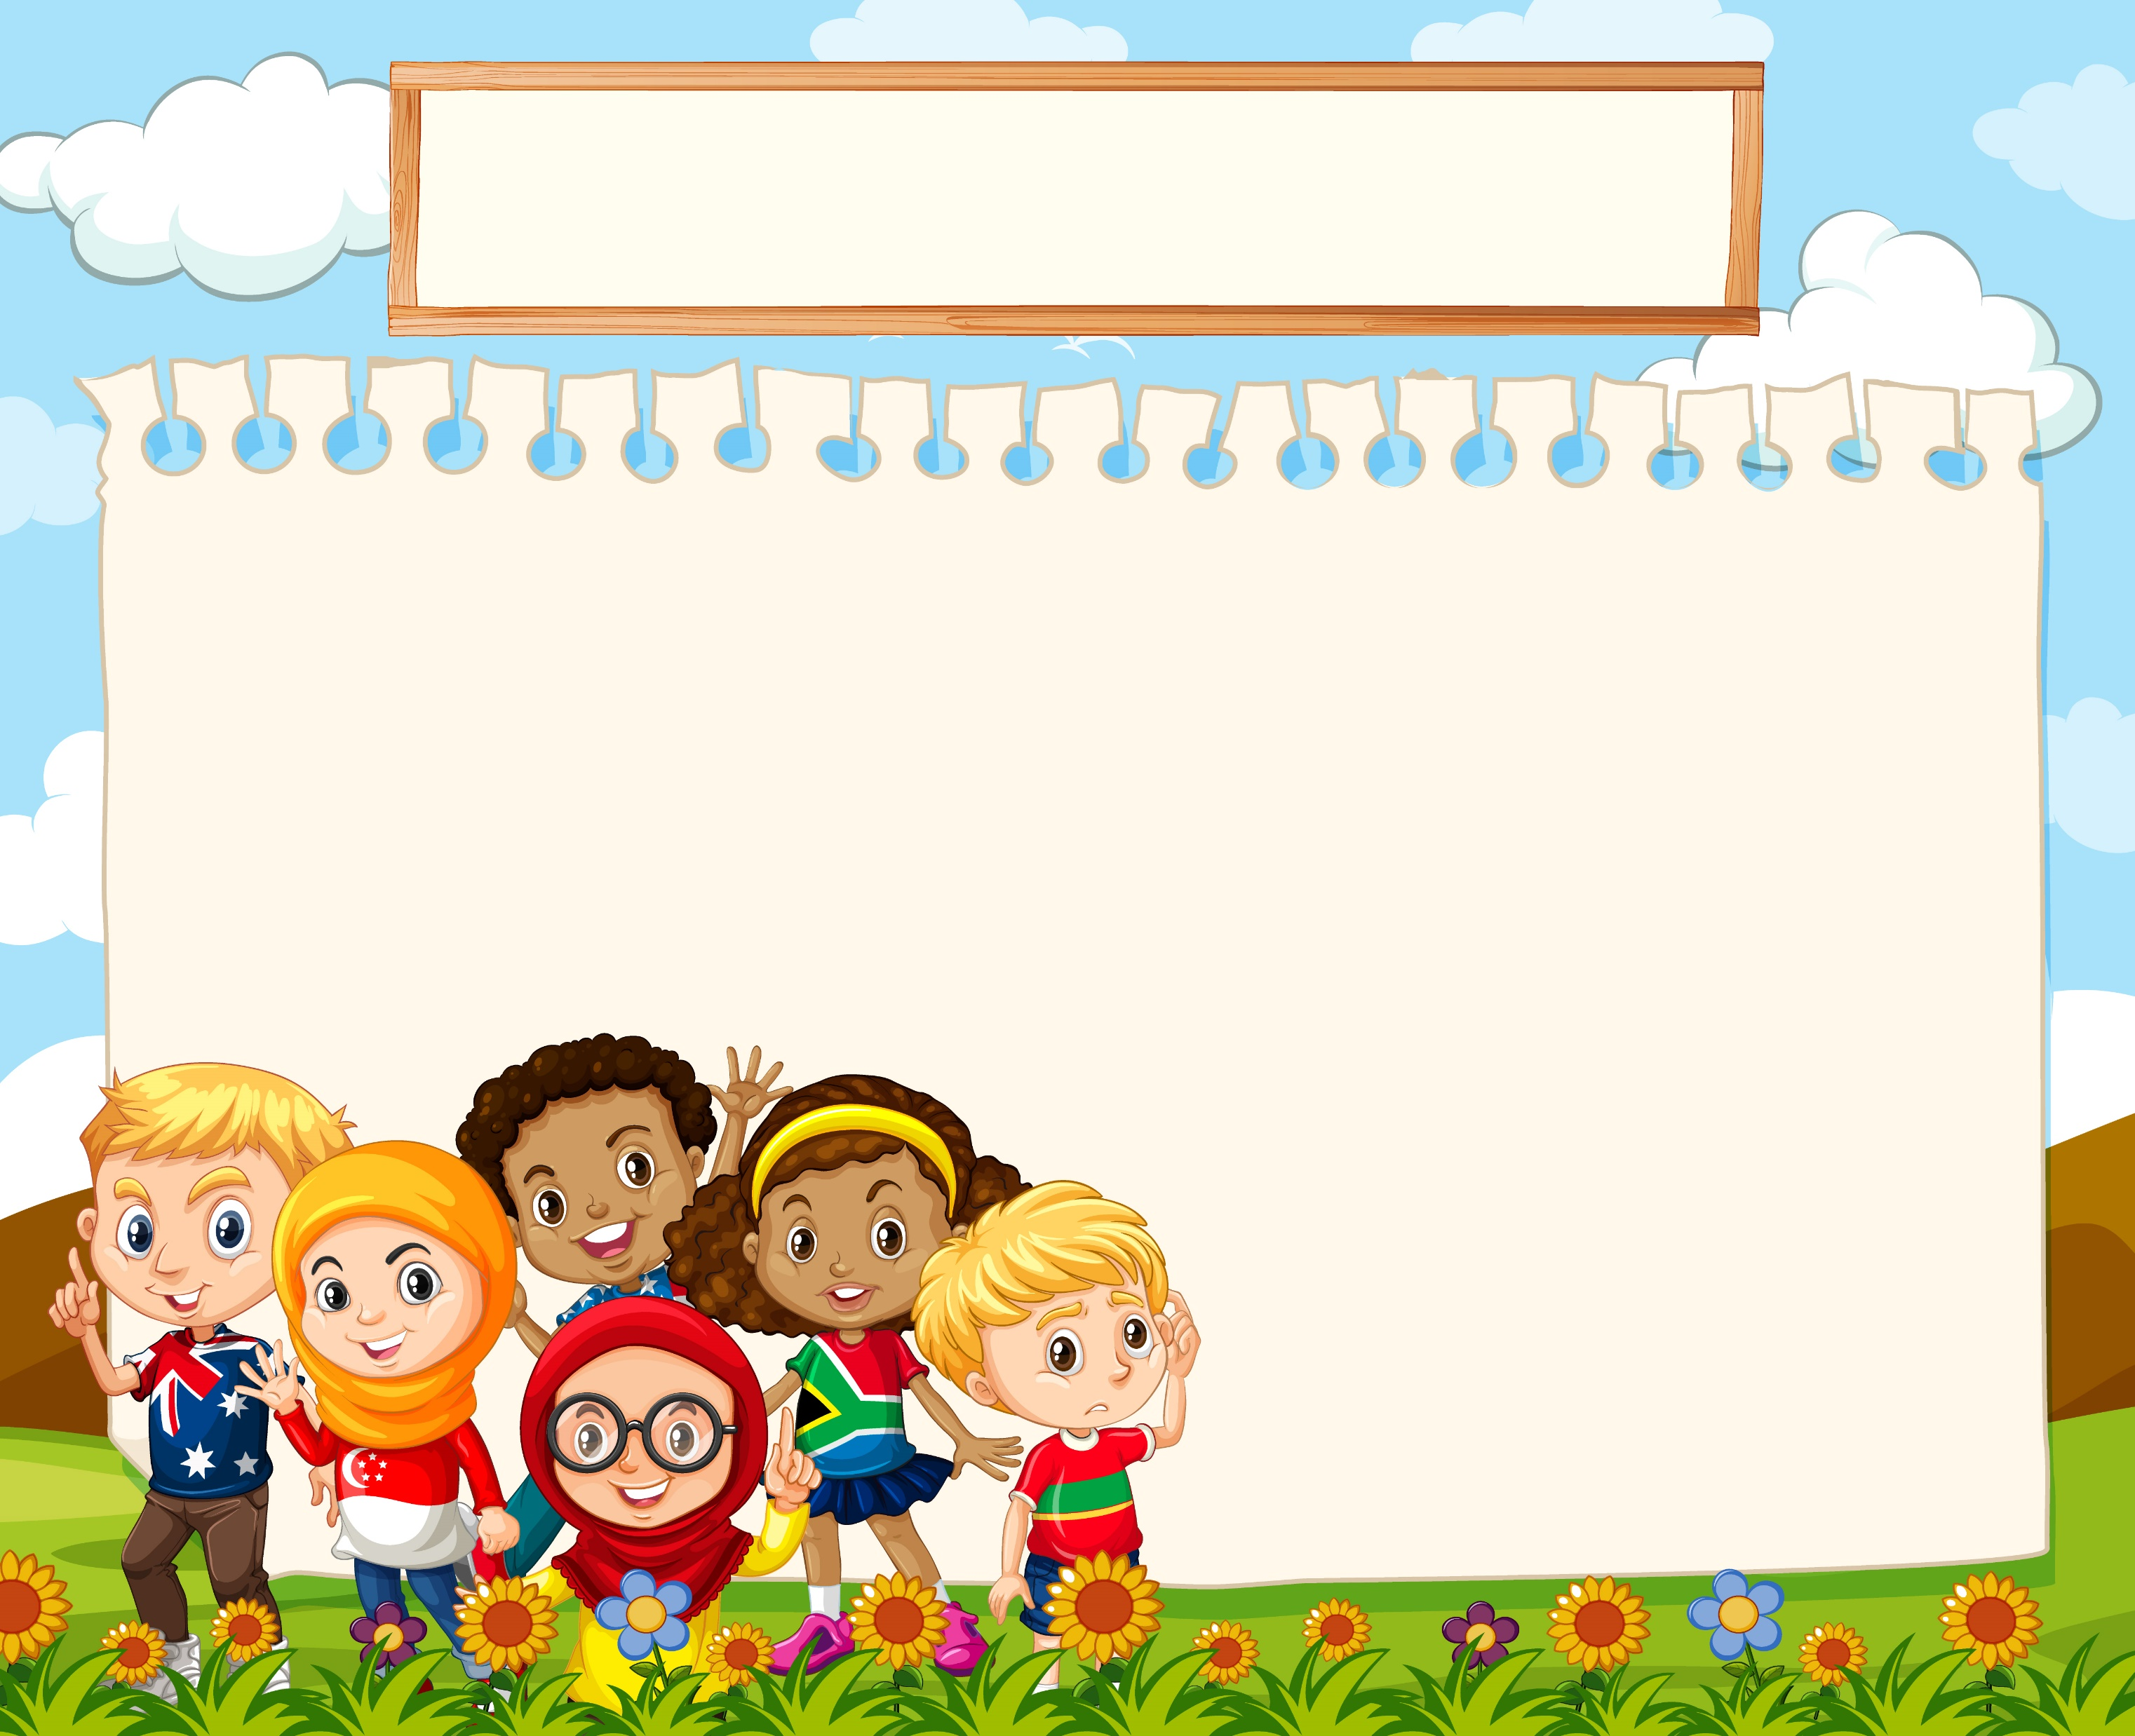
Toán 1 – Bài 36
Thực hành xem lịch và giờ

Slide 4

Tháng năm
Tháng
7
Ngày
Thứ hai

Slide 5
Tháng năm
7
Thứ hai
Thứ hai ngày 7 tháng năm

Slide 6
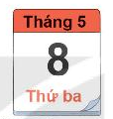

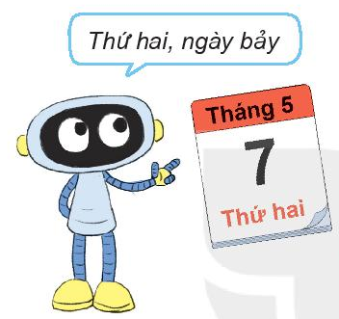
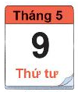

Slide 7


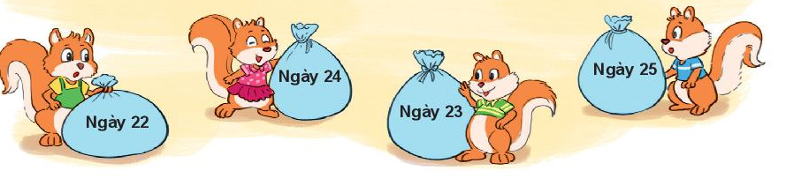
TRÒ CHƠI: TÌM NHÀ CHO SÓC

Slide 8






GIẢI LAO

Slide 9





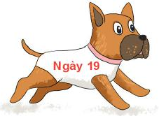


Slide 10
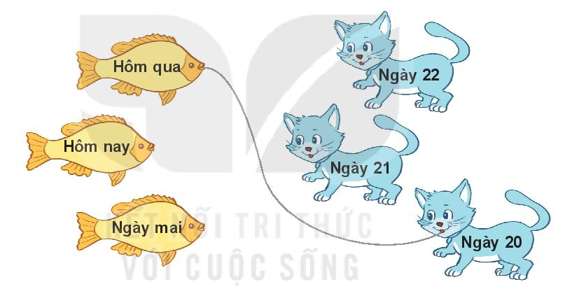

Slide 11

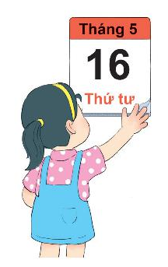

a) Mai đã xé đi bao nhiêu tờ lịch ?
Đáp án: 3 tờ
b) Em có biết ngày 19 là thứ mấy trong tuần không ?
Đáp án: Thứ bảy

Slide 12
CỦNG CỐ, DẶN DÒ

